Slide 1
J - 4
Planning :
Récapitulatif sur la mise en place de react – redux
Introduction des modules classNames, Proptypes et des conditionnals render
Introduction aux middleware
TP Switch Light 2ème partie

Slide 2
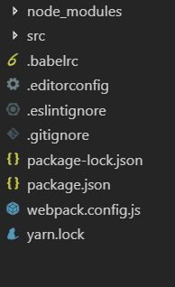
Récap’ Mode d’emploi - Architecture
Architecture : Après avoir ouvert le react modèle vierge on « yarn install »
Ensemble des modules nécessaires
Traducteur ES6 -> ES5
Configuration ESLint
Fichier ignoré par ESlint
Fichier ignoré par git lors du git push (normalement :-p)
Liste des dépendances
Configuration du transpilateur Webpack
Fichier de configuration de yarn

Slide 3
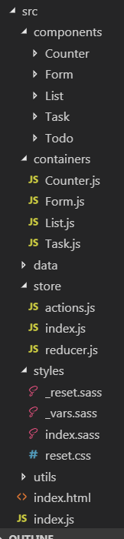
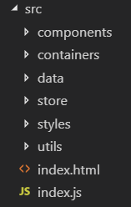
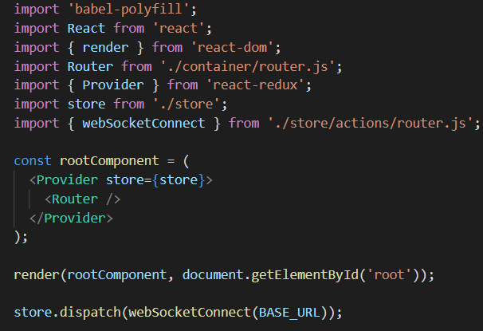
Récap’ Mode d’emploi - Architecture
Architecture : On créer la structure de base pour employer React-Redux
Le duo composant/container ( si notre composant à besoin de props)
Le store : Action – Reducer - Index
Index d’entrée
Initialisation Ecrire le fichier index.js :
Importer les librairies
Encadrer notre main Composant par le Provider
Instancier le render pour nous lier au DOM.
C’est le premier code exécuté, on peut en profiter pour effectuer une action d’initialisation.

Slide 4
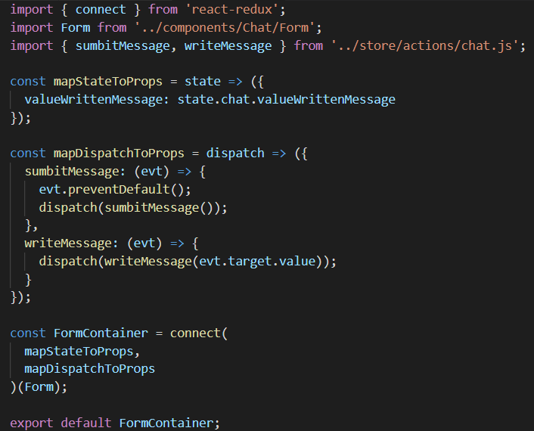
Récap’ Mode d’emploi - Etape
Initialiser : On créer nos différents composants sans utiliser redux, on écris à la main nos props, et on rajoute le style. Cela permet de valider notre application et de mieux réfléchir à ce que l’on veut voir apparaitre.
Création des containers : Pour chaque composant nécessitant de props, on va créer un container.
Import de la fonction connect de react-redux
Import du composant lié
Import des actions
Creation du mapStateToProps et de mapDispatchToProps
Création de la const Container égale à l’instance de la fonction connect
Ne pas oublier l’export

Slide 5
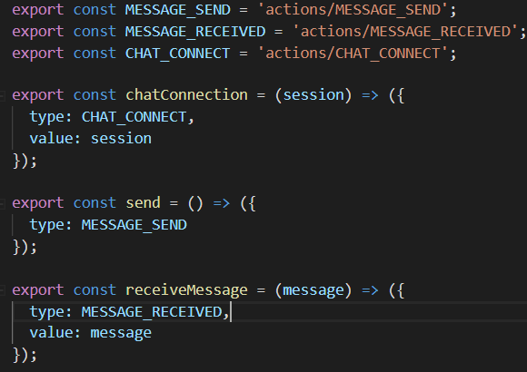
Récap’ Mode d’emploi - Etape
Création des actions : Une fois nos events/méthodes créés, il faut les stocker dans notre fichier action pour qu’ils soient disponible au reducer et aux containers
Exporter les types d’action
Exporter les actions
Pour éviter les erreurs choisir ou pas de mettre le value

Slide 6
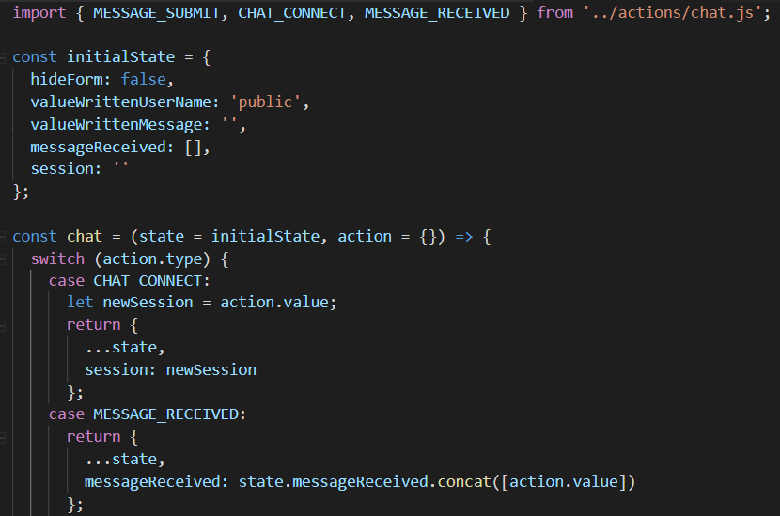
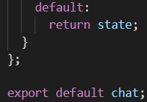
Récap’ Mode d’emploi - Etape
Création du reducer : Il ne reste plus que le cœur de notre application, le reducer
Importer les actions / exporter le reducer
Créer l’initialState et le reducer
Créer la boucle Switch avec le default
Ajouter les différents cases
Ajouter le code fonctionnel pour chaque case et retourner le nouveau state.

Slide 7
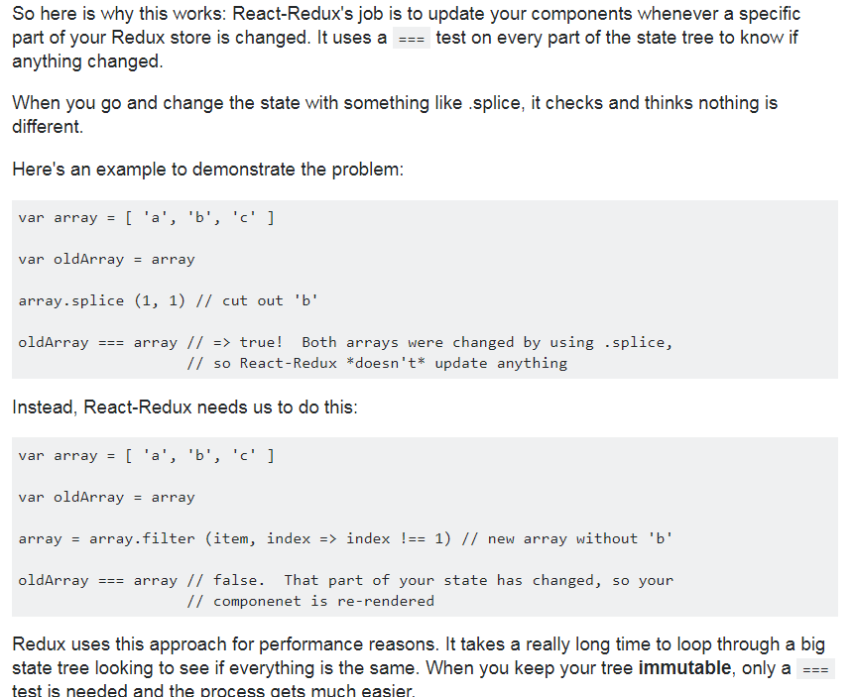
Récap’ Mode d’emploi - Bonne Pratique
Création du reducer : Attention au return du state
https://redux.js.org/recipes/structuringreducers/immutableupdatepatterns

Slide 8

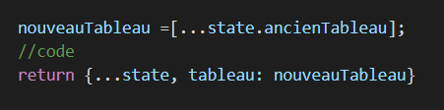
Récap’ Mode d’emploi – Bonne Pratique
Bonnes pratiques :
Utiliser les fonctions filter/map qui retournent un nouveau tableau
/!\ Une fois initié, le state ne doit pas être modifié : on n’ajoute/ne supprime pas d’élément

Slide 9
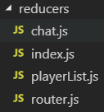
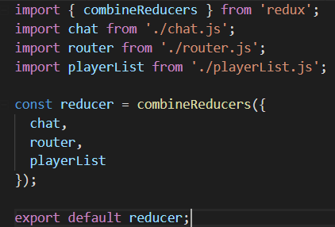


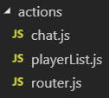
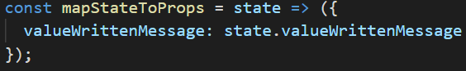
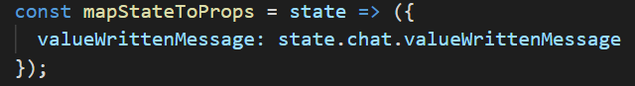
Récap’ Mode d’emploi - Atomiser votre projet
Eviter d’avoir des niveaux d’imbrication dans votre state → faite plutôt plusieurs reducers
store.JS
reducer.JS
Idem pour les actions
/!\ Lorsqu’on sépare les reducer (et donc les states) :

Slide 10
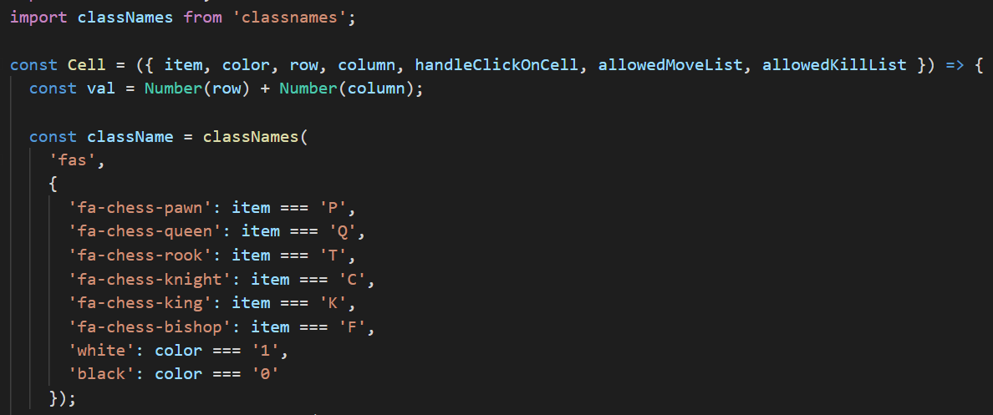
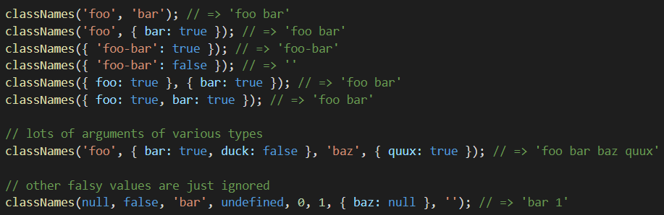
Les modules : classeNames
Utilitaire qui permet de dynamiser les valeurs des classes
Récap des cas possibles :

Slide 11
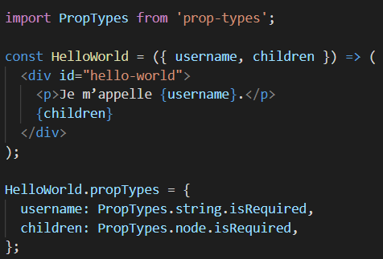
Les modules - PropTypes
Il s'agit d'un module nous permettant d'effectuer de tests de types et d'existence sur les props de nos composants. Cela permet de s'assurer que les données s'écoulent de composants en composants sans erreur.
https://github.com/facebook/prop-types
http://facebook.github.io/react/docs/typechecking-with-proptypes.html
Par convention d’écriture on écrit PropTypes mais composant.propTypes
Si on se trompe : Warning: Failed prop type: Invalid prop {...}
Si on ne met rien : Warning: Failed prop type: The prop {...} is marked as required in {...}

Slide 12
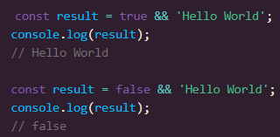
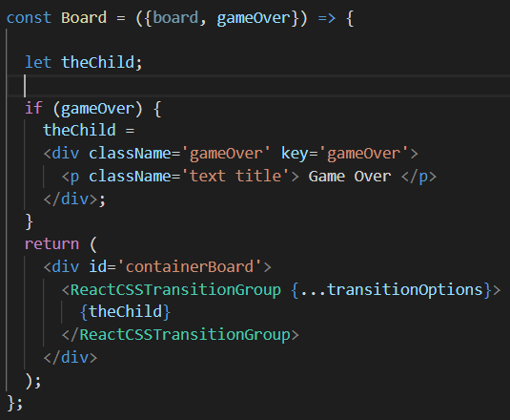
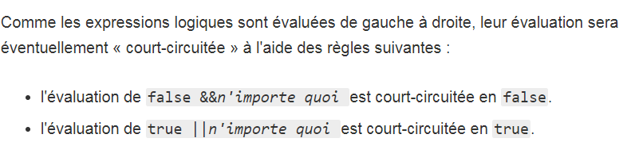
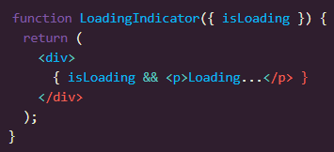
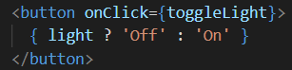
Un peu plus de conditionnel
Avec un if
Avec des blocs
Avec des {} + ternaire

Slide 13
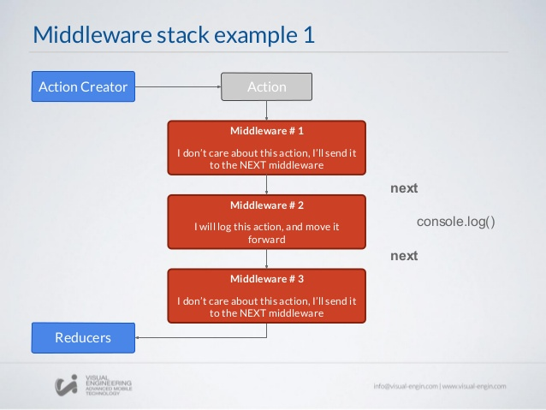
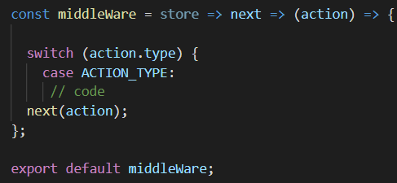
Le MiddleWare
Un middleware est un bout de code qui va agir avant le reducer, comme un reducer
C’est utile si l’on à besoin d’attendre une validation serveur :
1- Au chargement de l’application ( à l’index.js à la racine du projet) on instancie un dispatch d’une action SERVER_MESSAGE. 2- Cette action est catch par un middleware qui va s’occuper de subscribe
3- L’action est ensuite catch par le reducer

Slide 14
Le MiddleWare

Slide 15

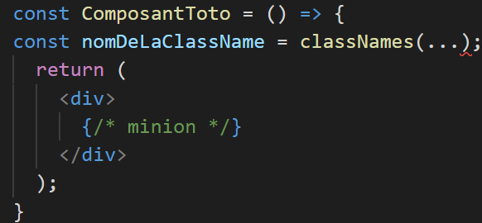
TP – Allumer avec un timer
Reprenons le TP d’hier : le bouton on/off
Complétons le avec className : nous aurons une classeName app—night qui correspondra à un background noir.
Il faut donc que cette class soit présente uniquement lorsque la lumière est éteinte
Pour plus de réalisme, utilisez du conditionnel pour afficher le mot ON quand la lumière est éteinte et OFF quand elle est allumée.
Pour info : pour définir une className il faut créer une constante avant le return, dans le composant.

Slide 16
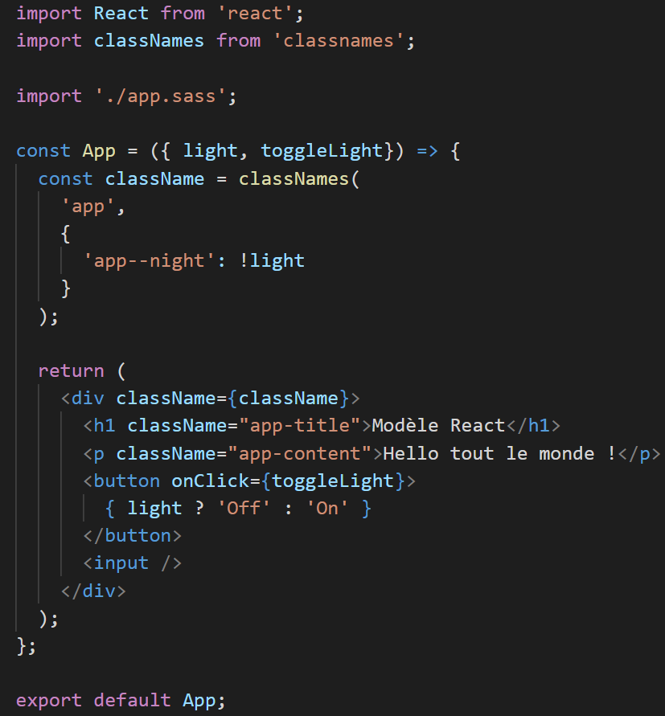

TP – Allumer avec un timer
Modification du composant

Slide 17

TP – Allumer avec un timer
Reprenons le TP d’hier : le bouton on/off
On veut qu’une fois que l’on clique (alors que la lumière est éteinte) on lance un timer.
A la fin de ce timer on éteindra la lumière.
La durée du timer proviendra de l’input
Par défaut de 1000ms.
On veut qu’a chaque modification de l’input on envoie la nouvelle valeur du timer au state.
→ On va donc commencer par balader cette valeur d’input depuis le Composant->Container->Action->Reducer

Slide 18

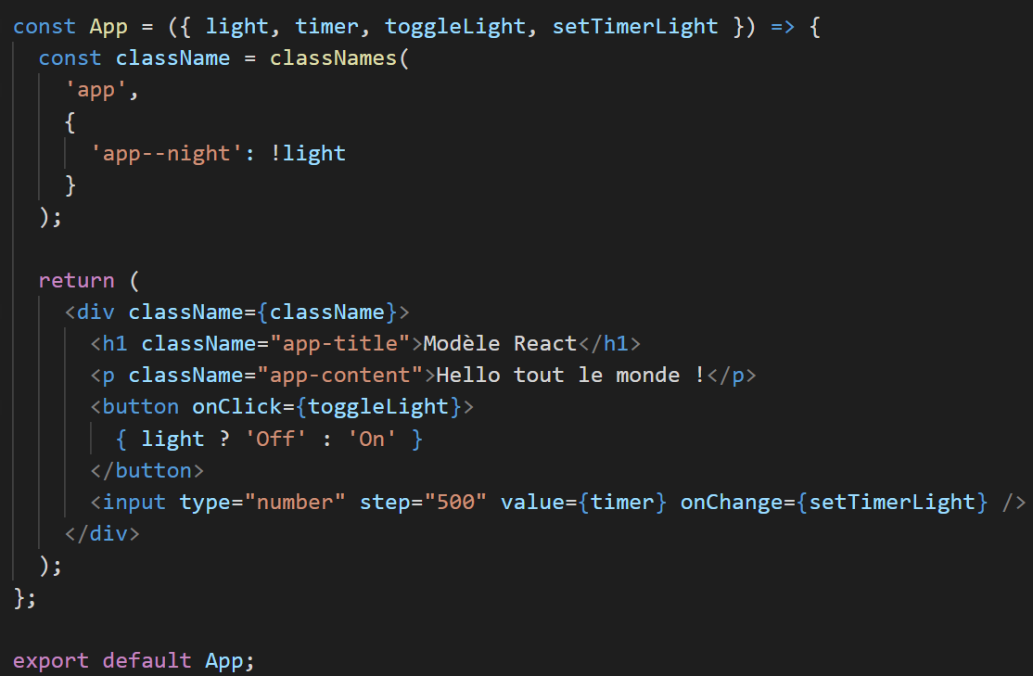
TP – Allumer avec un timer
Le composant :

Slide 19
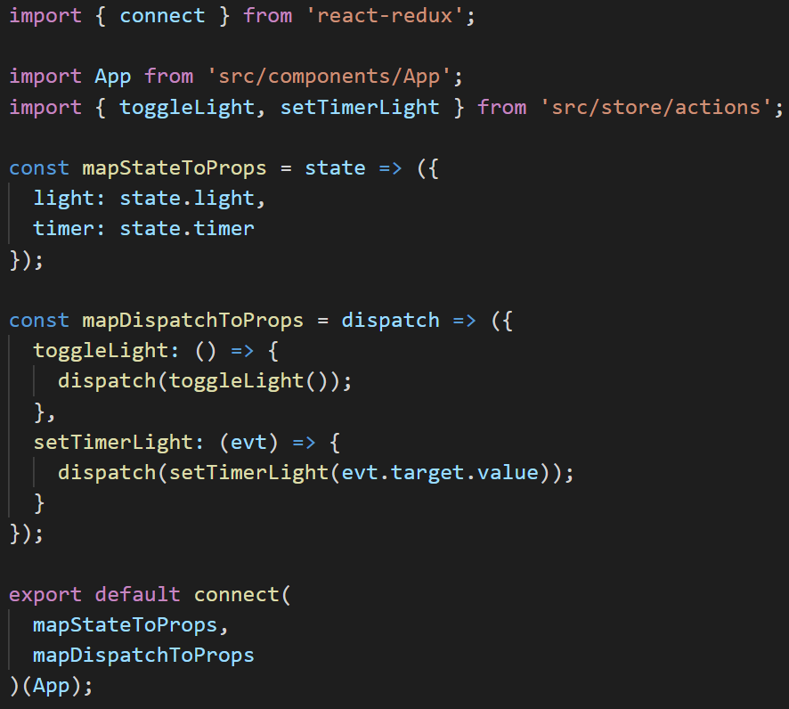

TP – Allumer avec un timer
Le container :

Slide 20
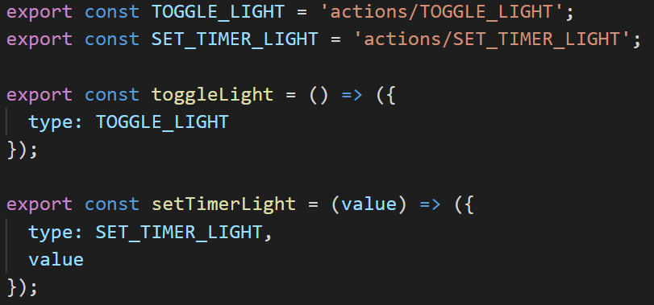

TP – Allumer avec un timer
Les actions:

Slide 21
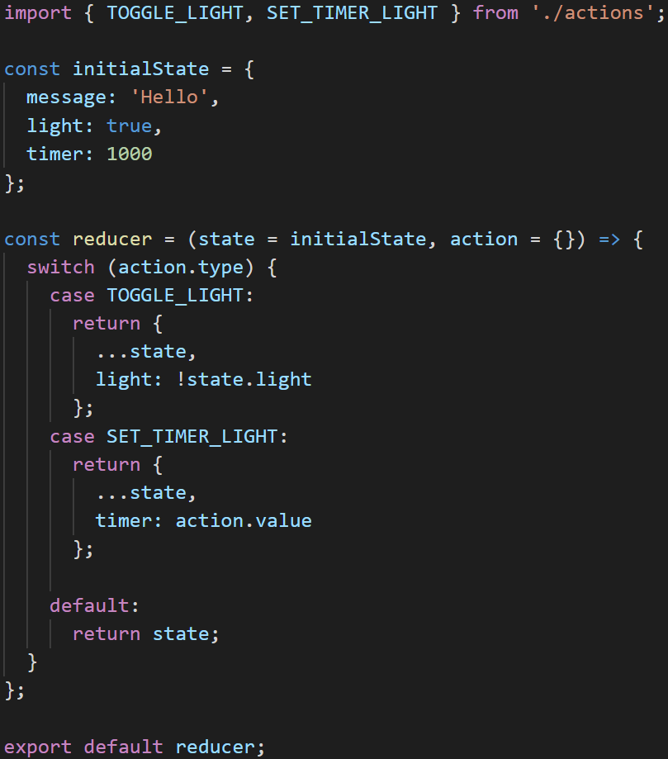

TP – Allumer avec un timer
Le reducer:

Slide 22

TP – Allumer avec un timer
Reprenons le TP d’hier : le bouton on/off
On veut qu’une fois que l’on clique (alors que la lumière est éteinte) on lance un timer.
A la fin de ce timer on éteindra la lumière.
La durée du timer proviendra de l’input
Par défaut de 1000ms.
On veut qu’a chaque modification de l’input on envoie la nouvelle valeur du timer au state.
Pour info vous aurez besoin de :
La méthode store.getState() qui permet d’obtenir le state: store.getState().light par exemple , renverra la valeur de light
La méthode store.dispatch(function()) qui permet de lancer une action

Slide 23
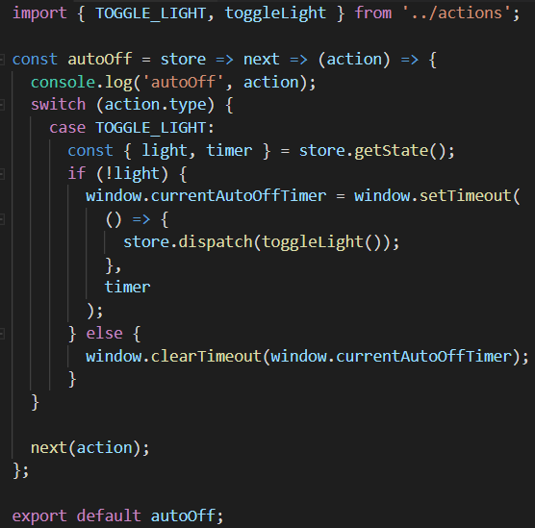

TP – Allumer avec un timer
Ajoutons le middleware

Slide 24
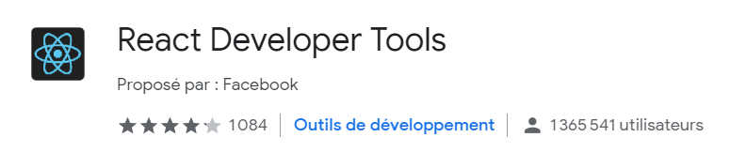
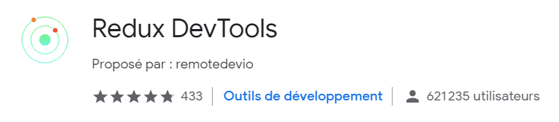
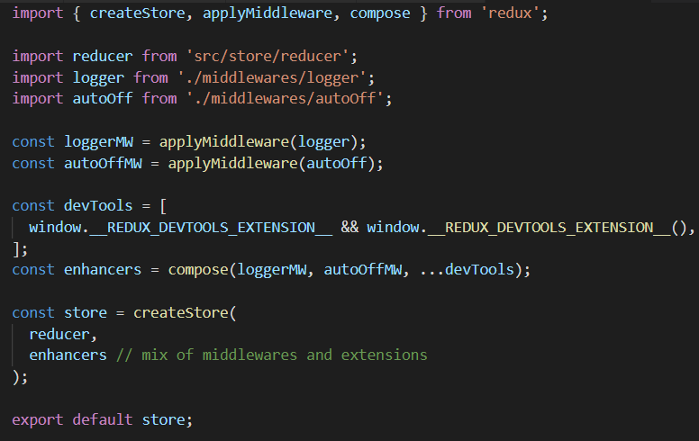

TP – Allumer avec un timer
Maintenant il faut configurer le store :
Configuration :

